Slide 1
Práctica de Big Data - Processing
Juan José de la Mora
29 de octubre de 2022

Slide 2
Lógica de trabajo
Construí la práctica tomando como maqueta el último ejercicio
Dejé como comentario (// ó /*) el código del último ejercicio
Sobre la misma estructura agregué el código que hacía falta para que funcionara el proyecto final
A continuación podrás ver los pasos que seguí:

Slide 3
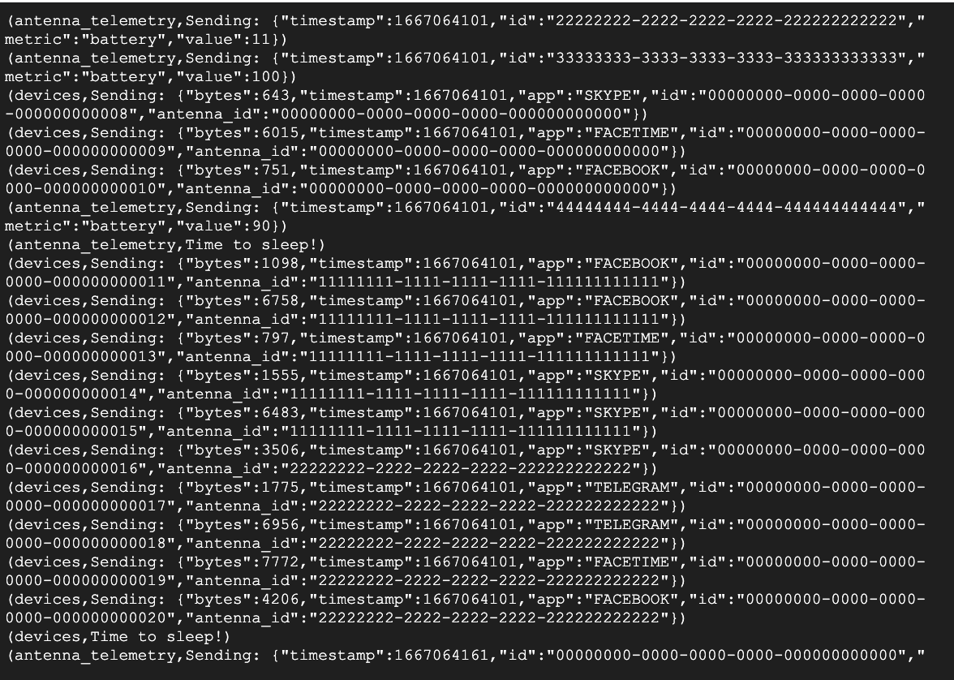
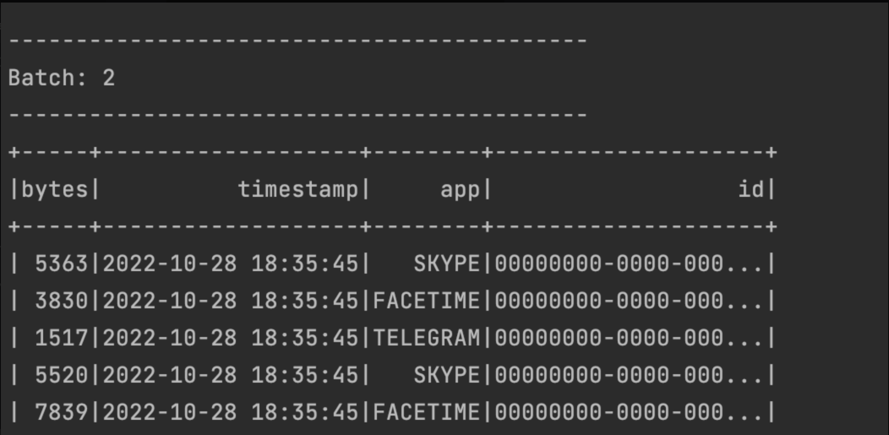
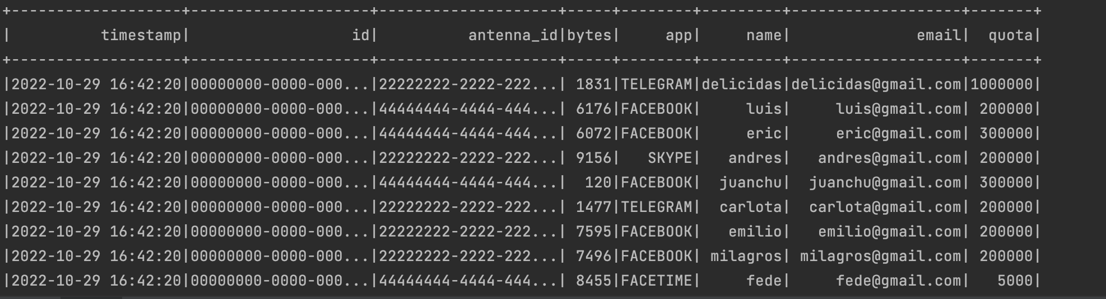
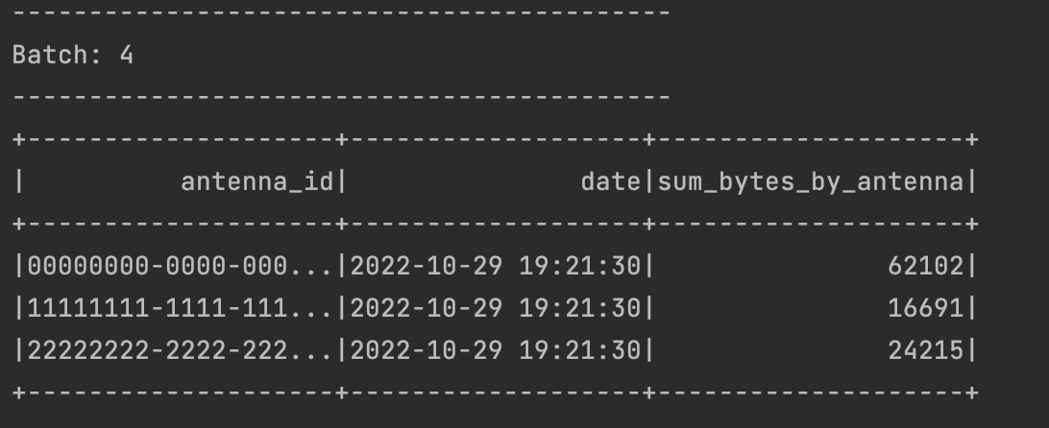
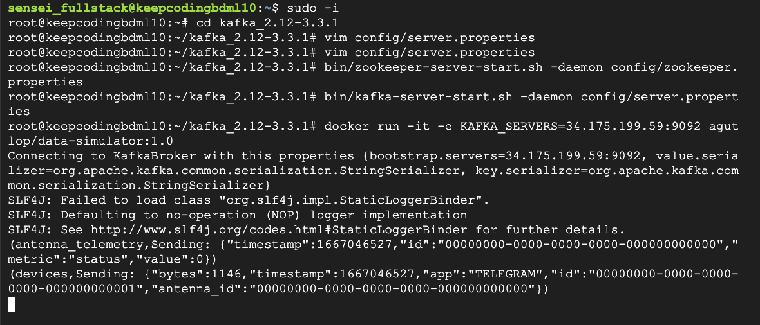
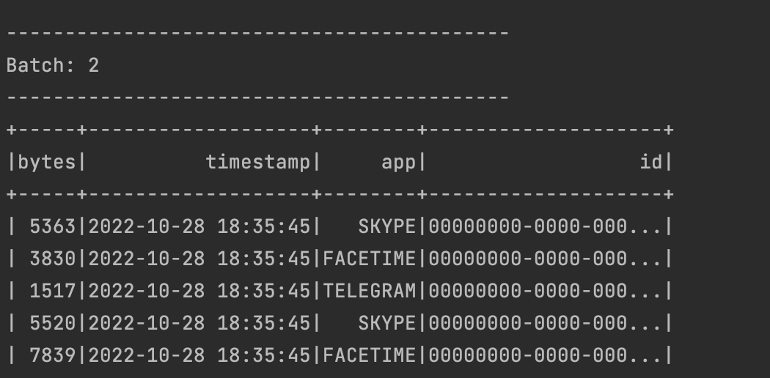
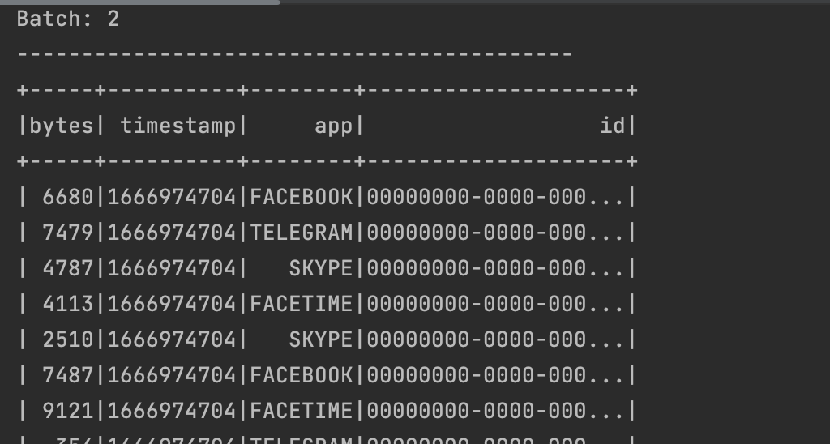
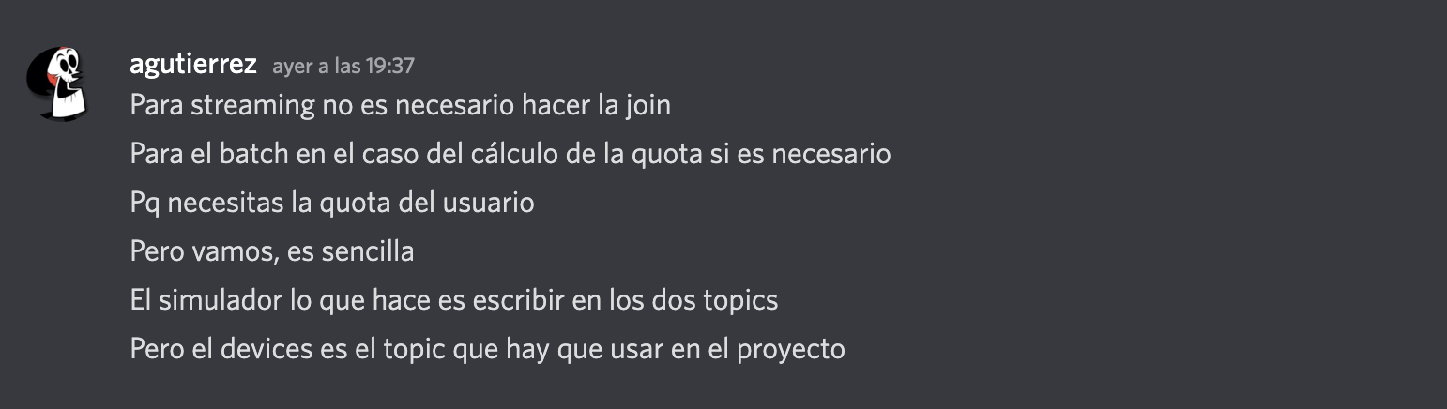
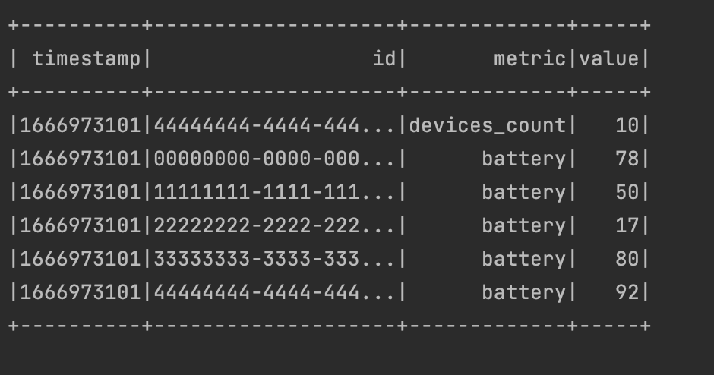
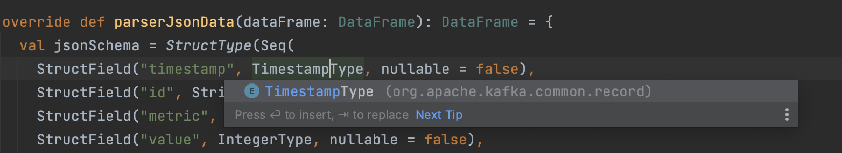

Slide 4
Estructuré los datos recibidos (en ambos casos, tanto ejercicio como la práctica)

Slide 5
Agregué los metadatos (te muestro únicamente los de la práctica, pues no tomé screenshot del ejercicio final)

Slide 6
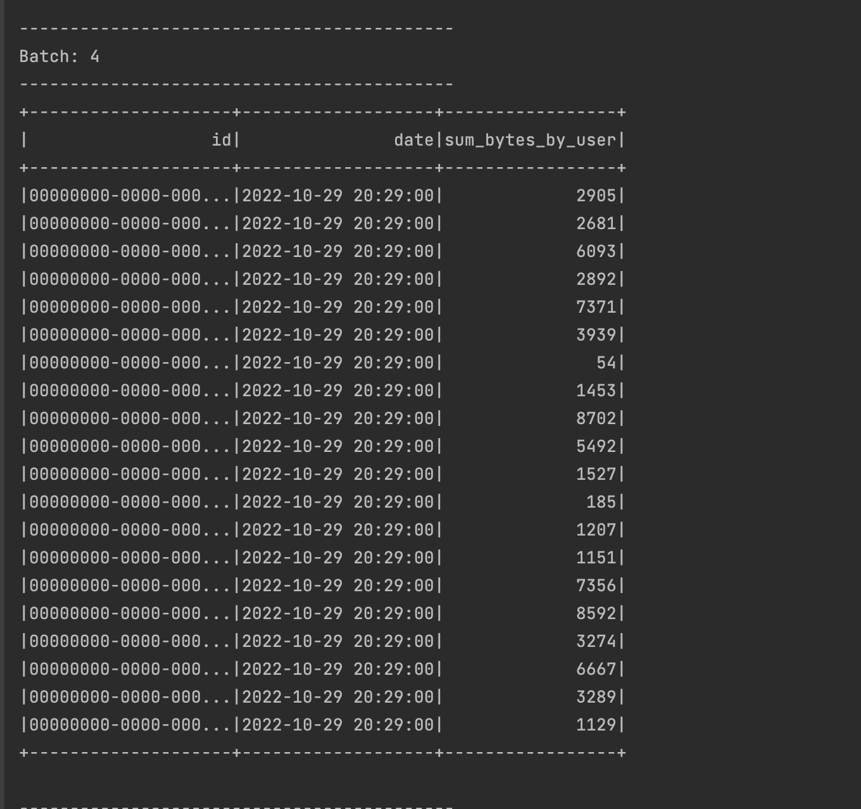
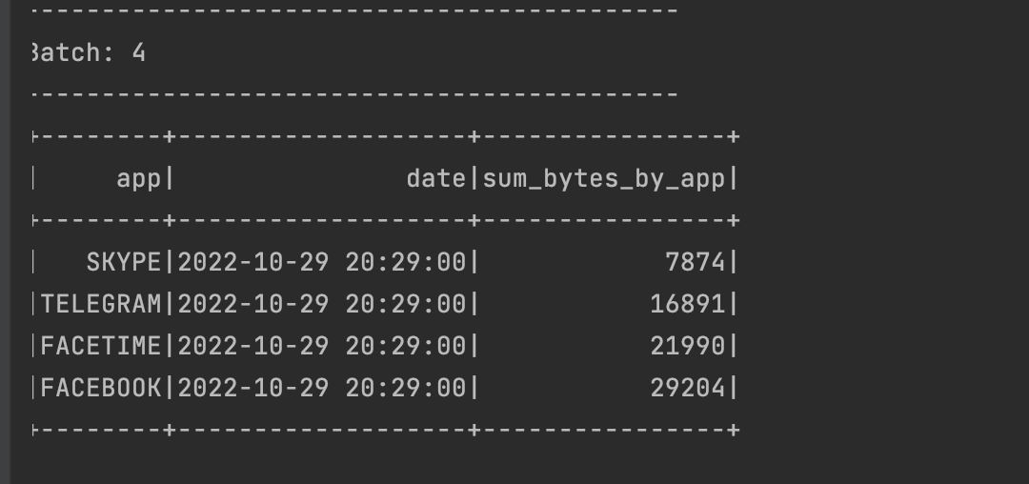
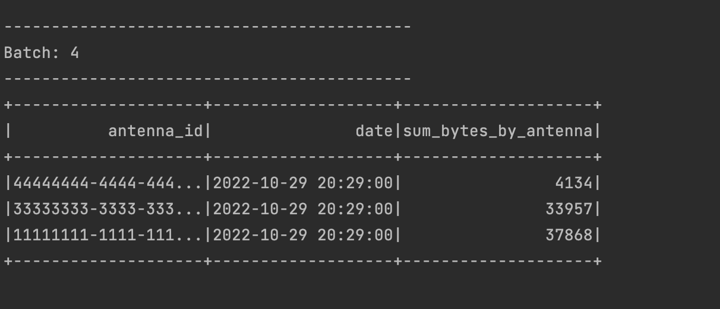
Empecé a agregar los datos (tanto para los promedios, mínimos y máximos del ejercicio final, como para las sumas solicitadas en la práctica

Slide 7
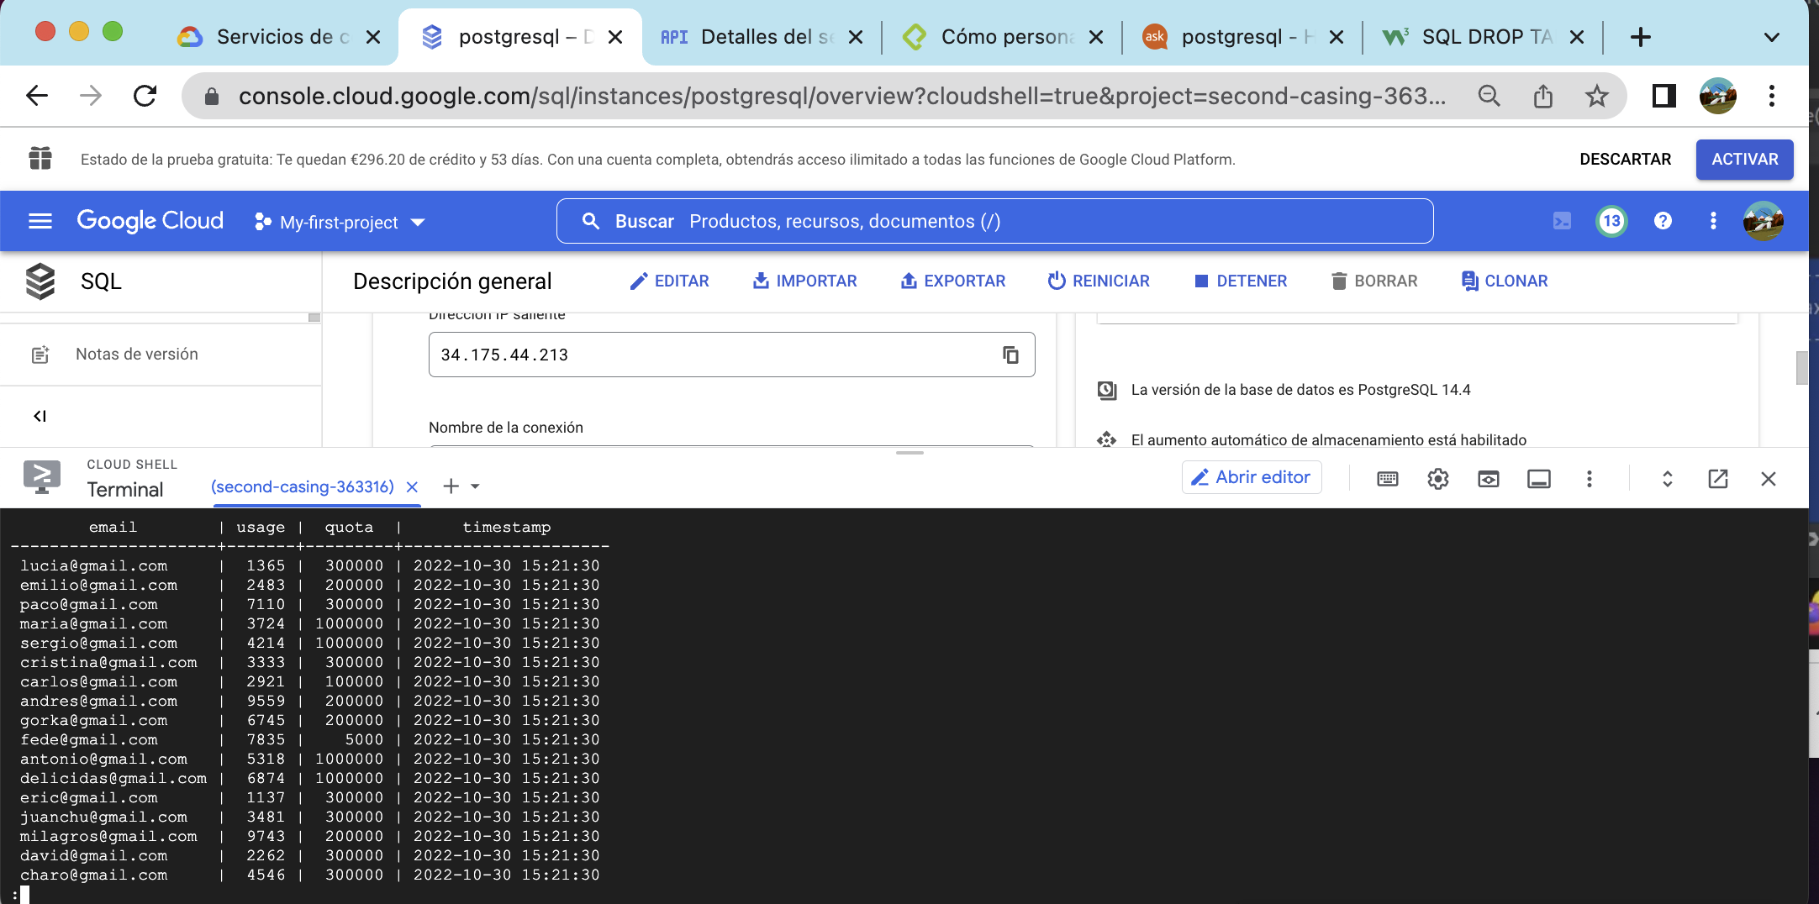
Carga de información a PostgreSQL
Conecté con writeToStorage a la base de datos

Slide 9
Primero eché a andar el Kafka y el docker para simular el tráfico de información

